Slide 1


La Transformé de Fourier Discrète
Réalisé par : BENOUALA YOUNESS
&
TALJAOUI OSSAMA
Encadré par : PR.A.MOUHSEN

Slide 2
La Transformé de Fourier Discrète
I : Rappelle sur les séries et la transformé de
Fourier.
II: La Transformé de Fourier Discrète (DFT).
III: La Transformé de Fourier Rapide(FFT).
IV: Exemples d’usage de la FFT dans le domaine
informatique.

Slide 3
Rappelle sur les Séries de Fourier

Slide 4
Séries de Fourier
Les séries de Fourier sont un outil mathématique qui nous permet de représenter
Un signal périodique par une somme de cosinus et sinus oscillants à différentes fréquences.

Slide 5
Il existe deux façons pour écrire une série de Fourier
Écriture Trigonométrique
Écriture Complexe

Slide 6

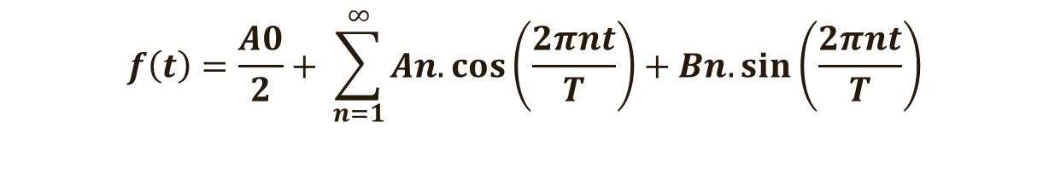
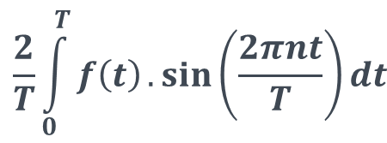
Écriture Trigonométrique
Soit f une fonction périodique à variable t , et de période T .
La série de Fourier associé à f est définit par l’expression suivante:
$$f\left(t\right)=\frac{A0}{2}+ \sum_{n=1}^{∞}{An.\cos\left(\frac{2πnt}{T}\right)+Bn.\sin\left(\frac{2πnt}{T}\right)}$$
$$\frac{2}{T}\int_{0}^{T}{f\left(t\right).cos\left(\frac{2πnt}{T}\right)dt}$$
$$\frac{2}{T}\int_{0}^{T}{f\left(t\right).sin\left(\frac{2πnt}{T}\right)dt}$$
NB : An et Bn sont des réels .

Slide 7


Écriture Complexe
Soit f une fonction périodique à variable t de période T .
La série de Fourier associé à f est définit par l’expression suivante:
$$f\left(t\right)=\sum_{n=−∞}^{+∞}{Cn{.e}^{int\frac{2π}{T}} }$$
NB : Cn est un nombre complexe.
$$\frac{1}{T}\int_{0}^{T}{f\left(t\right)e^{−int\frac{2π}{T}}dt}$$

Slide 8



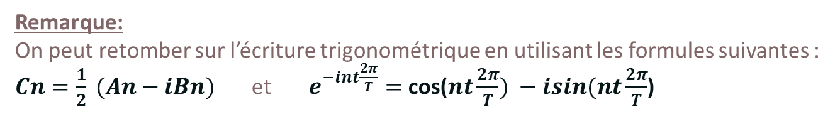




Écriture Complexe
Remarque:
On peut retomber sur l’écriture trigonométrique en utilisant les formules suivantes :
$Cn=\frac{1}{2} (An−iBn)$et $e^{−int\frac{2π}{T}}=$ cos($nt\frac{2π}{T}) −isin(nt\frac{2π}{T}$)
$$Im$$
$$nt\frac{2π}{T}$$
$$\frac{An}{2}$$
$$−nt\frac{2π}{T}$$
$$Re$$
$$\frac{−Bn}{2}$$
$$Cn$$

Slide 9
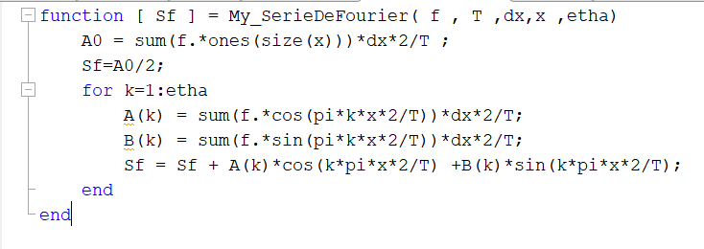
On propose un Code Matlab qui permet de calculer la série de Fourier d’une fonction donnée :
Fonction pour calculer la Série de Fourier :

Slide 10
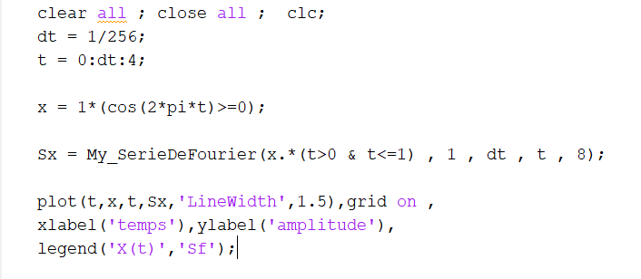
Scripte pour tester notre fonction:

Slide 11
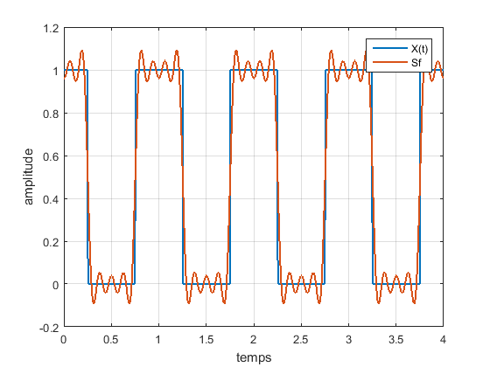
Résultat:

Slide 12
La Transformé de Fourier
Vue que les Séries de Fourier sont applicable uniquement sur les signaux périodiques , il existe un autre outil ,qui est similaire, pour les signaux non-périodiques.
On appelle cet outil La transformé de Fourier.

Slide 13
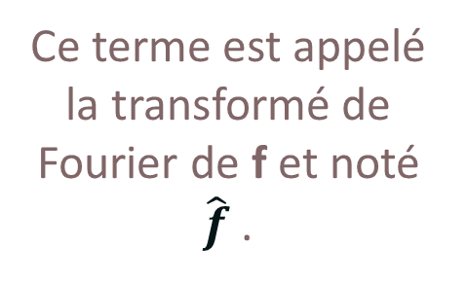


Soit f une fonction non-périodique à variable t.
La fonction f peut s’écrire sous la forme suivante:
$$ω=2πf$$
$$f\left(t\right)=\frac{1}{2π}\int_{−∞}^{+∞}{[\int_{−∞}^{+∞}{f(τ)e^{−iωτ}}}dτ].e^{iωt}dω$$
Ce terme est appelé la transformé de Fourier de f et noté $\hat{f}$ .

Slide 14
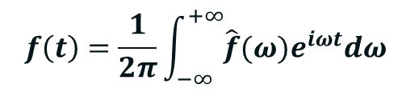
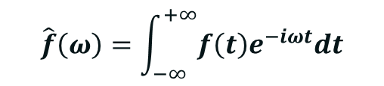
Donc d’après ce qui précède ,on distingue deux formules :
Formule pour obtenir la transformée de Fourier.
Formule pour la transformée inverse de Fourier(retour vers la fonction d’origine).
$$\hat{f}\left(ω\right)=\int_{−∞}^{+∞}{f\left(t\right)e^{−iωt}dt}$$
$$f\left(t\right)=\frac{1}{2π}\int_{−∞}^{+∞}{\hat{f}(ω)e^{iωt}dω}$$

Slide 15
Ce qu’on vient de voir sont des méthodes théoriques et mathématiques pour calculer les Transformées de Fourier.
Dans le monde informatique , pratiquement , les Données ne sont pas représenté d’une manière analytique .
Dans ce qui suit , nous allons vous introduire à une méthode simple et efficace qui va nous permettre de calculer la Transformé de Fourier pour des données discrètes.

Slide 16
La Transformé de Fourier Discrète (DFT).

Slide 17
Représentation des signaux Dans une machine.
Dans une machine , toutes les données sont représenté sous forme numérique ,même les signaux analogiques .
Pour transformé un signal analogique en un signal numérique il faut procéder par un échantillonnage , et puis une quantification.
Il existe plusieurs types d’échantillonnage et de quantification , dans notre cas nous allons procéder par la façon la plus simple , .

Slide 18
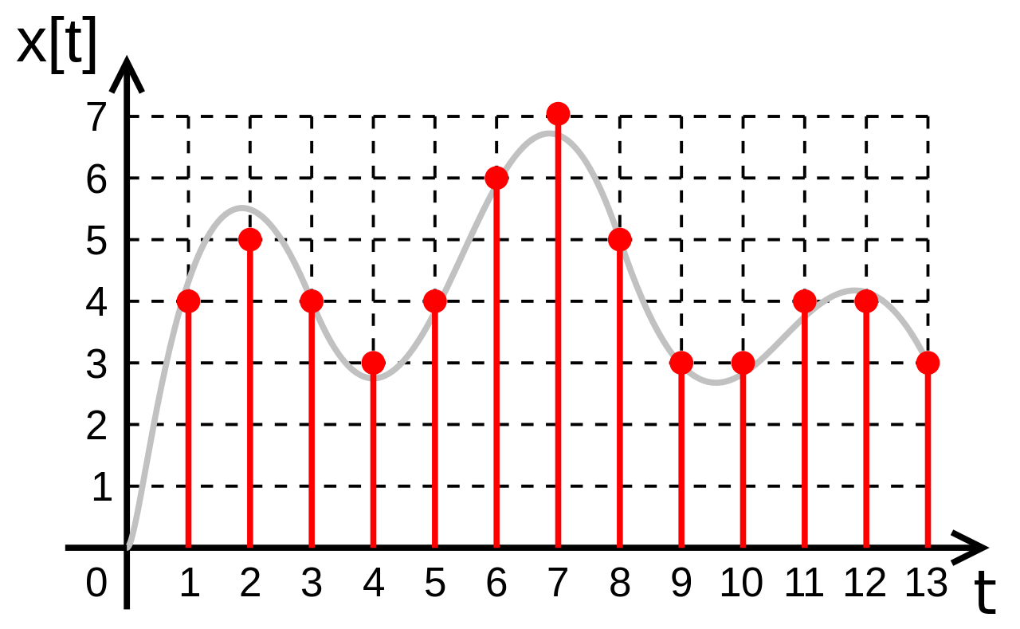
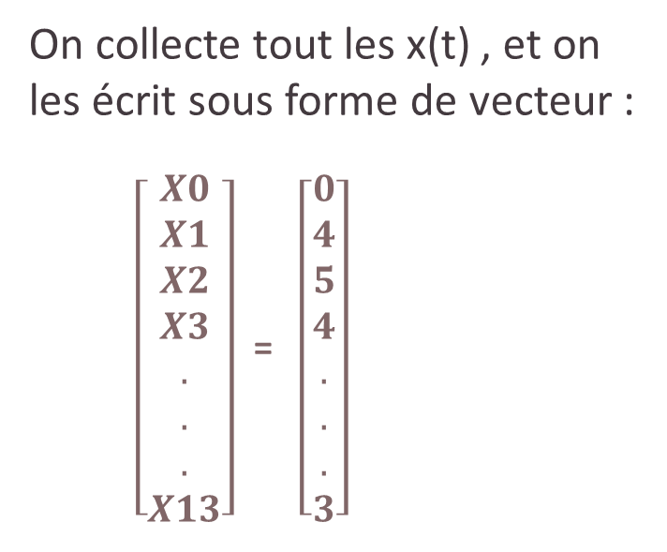
Soit le signal x[t] représenté de la manière suivante:
On collecte tout les x(t) , et on les écrit sous forme de vecteur :
$\left[\begin{aligned}X0 \\ X1 \\ X2 \\ X3 \\ . \\ . \\ . \\ X13\end{aligned}\right]$ = $\left[\begin{aligned}0 \\ 4 \\ 5 \\ 4 \\ . \\ . \\ . \\ 3\end{aligned}\right]$
Vecteur de Données

Slide 19
Notre objectif , maintenant , est de trouver une façon de calculer la transformé de Fourier des données discrètes qu’on vient de trouver , au lieu de le faire pour une fonction analytique comme nous l’avons vue dans ce qui précède.

Slide 20

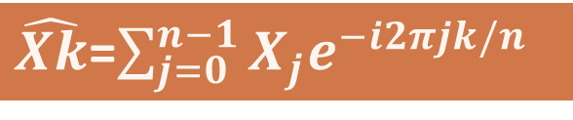

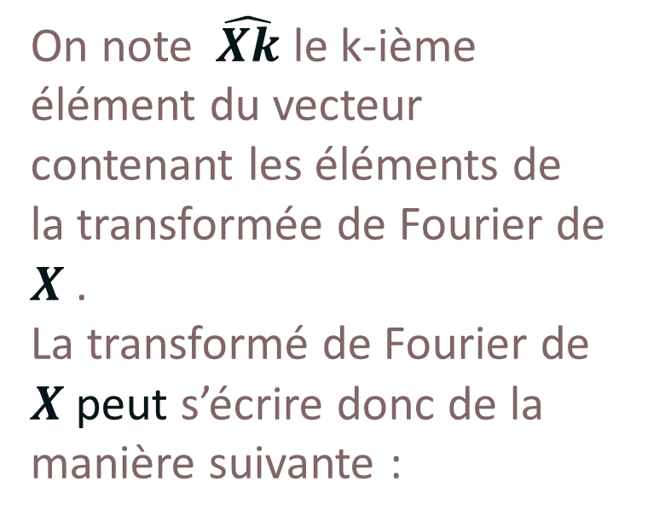
$\left[\begin{aligned}X0 \\ X1 \\ X2 \\ X3 \\ . \\ . \\ . \\ Xn−1\end{aligned}\right]$
(Données collecté après échantillonnage)
$\hat{Xk}$=$\sum_{j=0}^{n−1}{X_{j}e^{−i2πjk/n}}$
On note $\hat{Xk}$ le k-ième élément du vecteur contenant les éléments de la transformée de Fourier de $X$ .
La transformé de Fourier de $X$ peut s’écrire donc de la manière suivante :
$$\left[\begin{aligned}\hat{X0} \\ \hat{X1} \\ \hat{X2} \\ \hat{X3} \\ . \\ . \\ . \\ \hat{Xn−1}\end{aligned}\right]$$

Slide 21
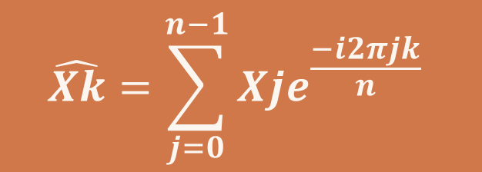
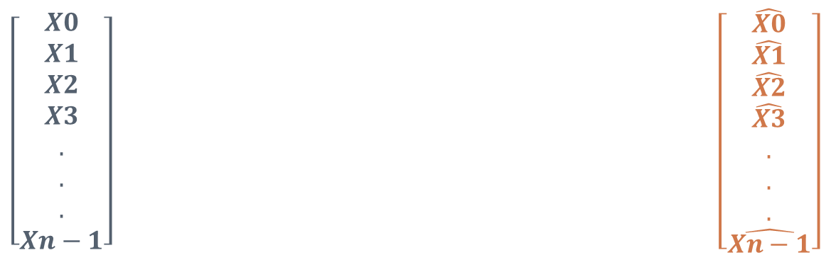
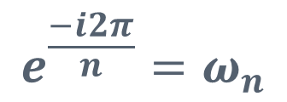
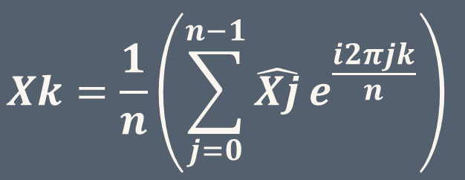
Pour le passage entre les deux domaines , fréquentiel et temporel , on utilise ces formules :
$$\hat{Xk}=\sum_{j=0}^{n−1}{Xje^{\frac{−i2πjk}{n}}}$$
$$e^{\frac{−i2π}{n}}=ω_{n}^{}$$
$\left[\begin{aligned}X0 \\ X1 \\ X2 \\ X3 \\ . \\ . \\ . \\ Xn−1\end{aligned}\right]$ $\left[\begin{aligned}\hat{X0} \\ \hat{X1} \\ \hat{X2} \\ \hat{X3} \\ . \\ . \\ . \\ \hat{Xn−1}\end{aligned}\right]$
$$Xk=\frac{1}{n}\left(\sum_{j=0}^{n−1}{\hat{Xj}}e^{\frac{i2πjk}{n}}\right)$$

Slide 22
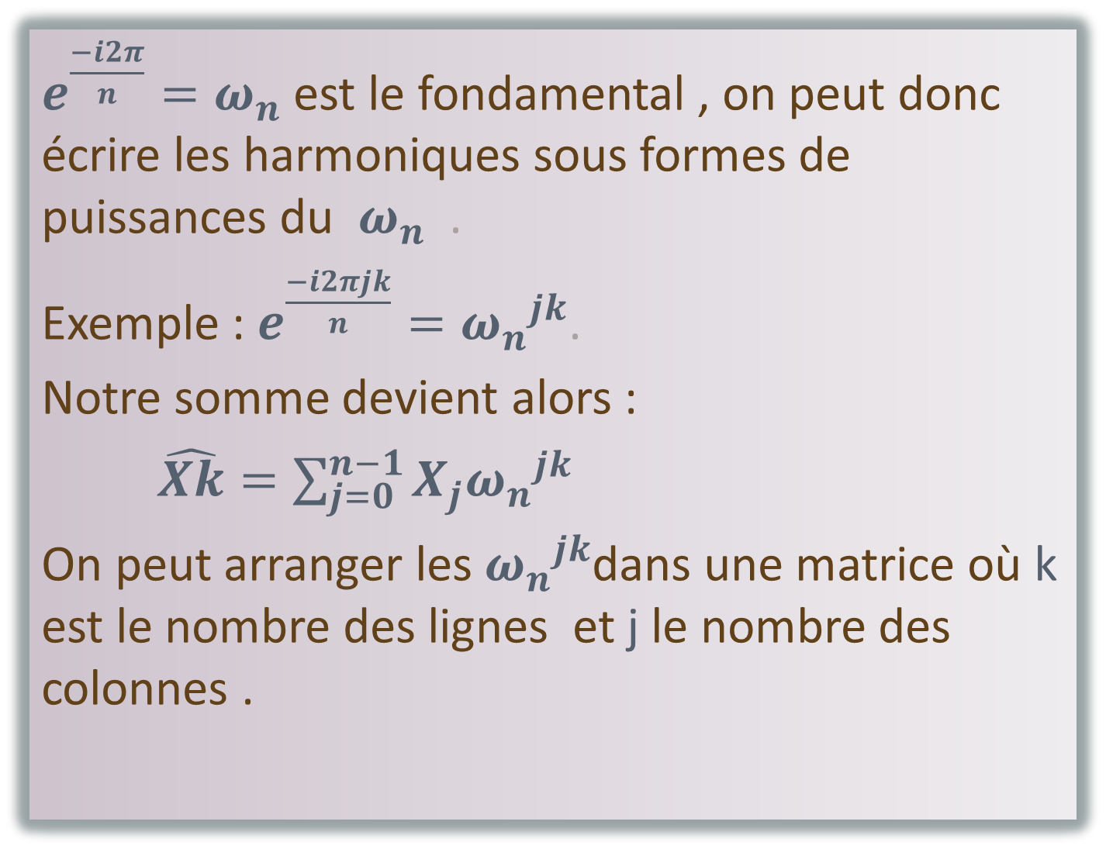
$e^{\frac{−i2π}{n}}=ω_{n}^{}$ est le fondamental , on peut donc écrire les harmoniques sous formes de puissances du $ω_{n}^{}$ .
Exemple : $e^{\frac{−i2πjk}{n}}={ω_{n}^{}}^{jk}$.
Notre somme devient alors :
$\hat{Xk}=\sum_{j=0}^{n−1}{X_{j}{ω_{n}^{}}^{jk}}$
On peut arranger les${ω_{n}^{}}^{jk}$dans une matrice où k est le nombre des lignes et j le nombre des colonnes .

Slide 23

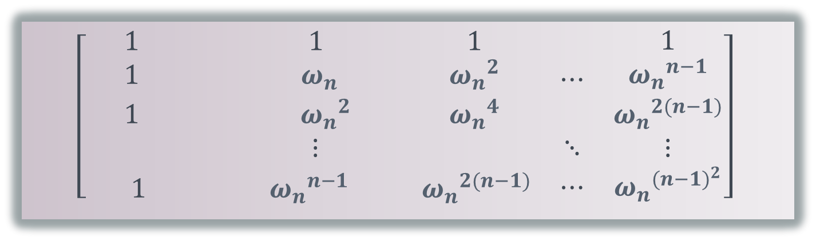



Matrice DFT
$$\left[\begin{matrix}\begin{matrix}1 & 1 & 1 \\ 1 & ω_{n}^{} & {ω_{n}^{}}^{2} \\ 1 & {ω_{n}^{}}^{2} & {ω_{n}^{}}^{4}\end{matrix} & ⋯ & \begin{matrix}1 \\ {ω_{n}^{}}^{n−1} \\ {ω_{n}^{}}^{2(n−1)}\end{matrix} \\ ⋮ & ⋱ & ⋮ \\ \begin{matrix} 1 & {{ ω}_{n}^{}}^{n−1} & {{ ω}_{n}^{}}^{2(n−1)}\end{matrix} & ⋯ & {ω_{n}^{}}^{{(n−1)}^{2}}\end{matrix}\right]$$
$$…$$
$$…$$
$$⋮$$
$$⋮$$
Pour calculer la transformé de Fourier d’un vecteur de données , il suffit maintenant de multiplier cette matrice par ce vecteur .

Slide 24

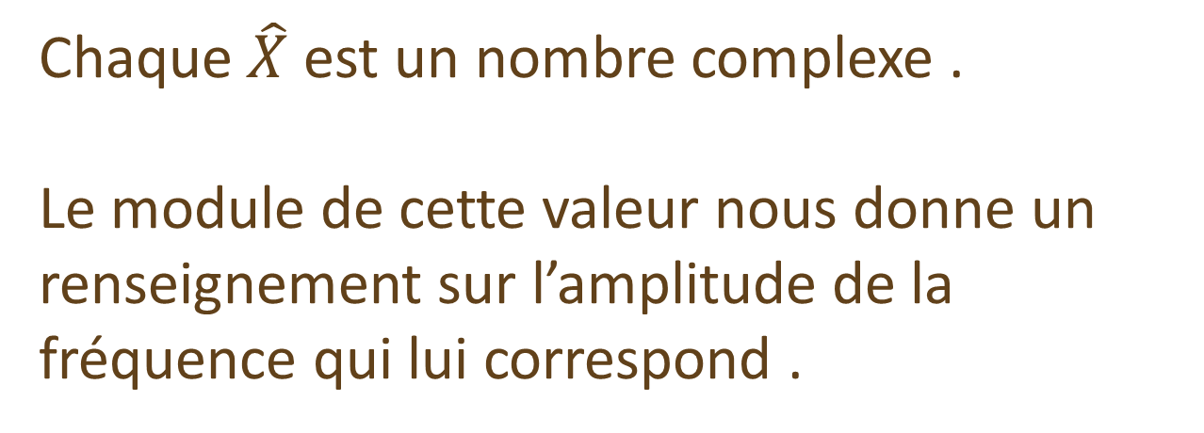
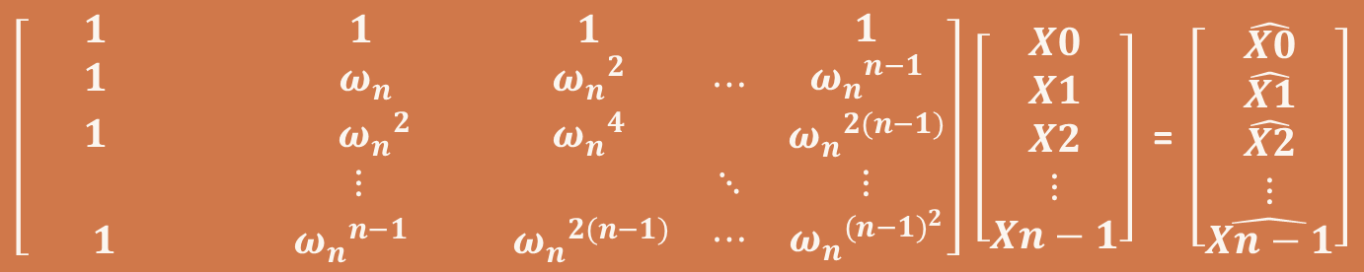



$$…$$
$\left[\begin{matrix}\begin{matrix}1 & 1 & 1 \\ 1 & ω_{n}^{} & {ω_{n}^{}}^{2} \\ 1 & {ω_{n}^{}}^{2} & {ω_{n}^{}}^{4}\end{matrix} & ⋯ & \begin{matrix}1 \\ {ω_{n}^{}}^{n−1} \\ {ω_{n}^{}}^{2(n−1)}\end{matrix} \\ ⋮ & ⋱ & ⋮ \\ \begin{matrix} 1 & {{ ω}_{n}^{}}^{n−1} & {{ ω}_{n}^{}}^{2(n−1)}\end{matrix} & ⋯ & {ω_{n}^{}}^{{(n−1)}^{2}}\end{matrix}\right] \left[\begin{aligned}X0 \\ X1 \\ X2 \\ ⋮ \\ Xn−1\end{aligned}\right]$ = $\left[\begin{aligned}\hat{X0} \\ \hat{X1} \\ \hat{X2} \\ ⋮ \\ \hat{Xn−1}\end{aligned}\right]$
$$…$$
$$⋮$$
$$⋮$$
Chaque $\hat{X}$ est un nombre complexe .
Le module de cette valeur nous donne un renseignement sur l’amplitude de la fréquence qui lui correspond .

Slide 25
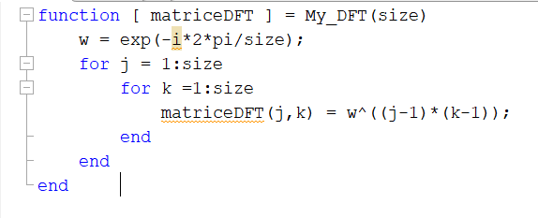
On propose un Code Matlab qui permet calculer la matrice DFT et l’utiliser ensuite pour calculer la transformé de Fourier discrète d’un vecteur de données :
Fonction pour calculer la Matrice DFT :

Slide 26
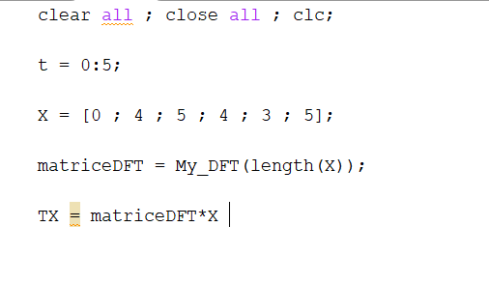
On propose un Code Matlab qui permet calculer la matrice DFT et l’utiliser ensuite pour effectuer la transformé de Fourier discrète sur un vecteur de données :
Scripte pour tester la fonction:

Slide 27
Cette méthode de calcule qu’on vient de voir est
Couteuse et prend beaucoup de temps vue le nombre d’opération qu’on doit effectuer ( n*n opération pour un vecteur contenant n donnée).
Il existe une façon plus rapide pour effectuer la DFT en moins de temps , c’est la Transformée de Fourier Rapide ou Fast Fourier Transform (FFT).

Slide 28
La Transformé de Fourier Rapide (FFT).

Slide 29
La transformée de Fourier discrète est importante dans le traitement de signal . calculer cette dernière en utilisant la méthode classique (DFT) est généralement très lent , surtout pour des données de tailles gigantesques , qu’on rencontre souvent dans l’informatique. Nous avons besoin donc d’une méthode plus rapide pour faire ceci . La Transformée de Fourier Rapide (Fast Fourier Transform) est développée en 1965 par Cooley et tucky , elle est également dite Cooley-Tucky algorithm.sa complexité est de l’ordre O(n.Log(n)) donc il est très rapide par rapport a la définition classique du TFD .

Slide 30
Cet algorithme a conduit a une révolution dans le traitement du signal. Dans ce qui suit , nous allons découvrir ensemble le principe derrière cet algorithme et comment il peut diminuer le temps de calcule .

Slide 31

La formule de la Transformé de Fourier Rapide
$\hat{x}$(k)=$\sum_{j=0}^{n−1}{x(j) }{w_{n} }^{j.k}$ formule DFT classique
Nous rappelons que : $w_{n}$=$e^{−i2π/n}$
Séparation des éléments du vecteur de donnée avec les indices pairs et les éléments avec les indices impaires.
$\hat{x}$(k)= $\sum_{j−pair}{x(j) }{w_{n} }^{j.k}$+$\sum_{j−impaire}{x(j) }{w_{n} }^{j.k}$

Slide 32
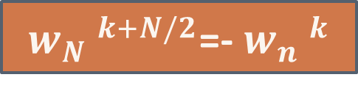
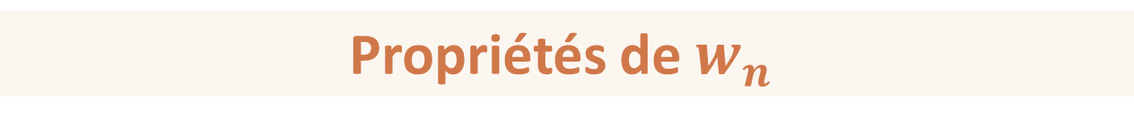
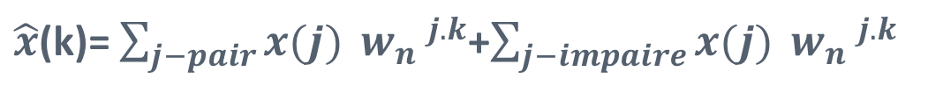


Propriétés de $w_{n}$
périodicité
${w_{N} }^{k+N}$= ${w_{n} }^{k}$
symétrie
${w_{N} }^{k+N/2}$=- ${w_{n} }^{k}$
puissance
${w_{n} }^{2}$= ${w_{n/2} }^{}$
Nous allons utiliser ces propriétés pour simplifier d’avantage l’écriture qu’on vient d’obtenir :
$\hat{x}$(k)= $\sum_{j−pair}{x(j) }{w_{n} }^{j.k}$+$\sum_{j−impaire}{x(j) }{w_{n} }^{j.k}$

Slide 33
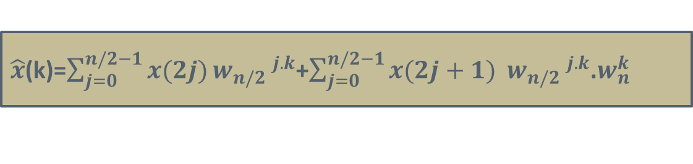
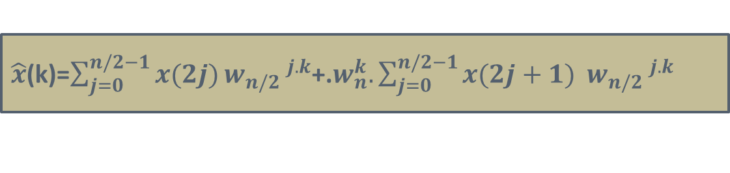
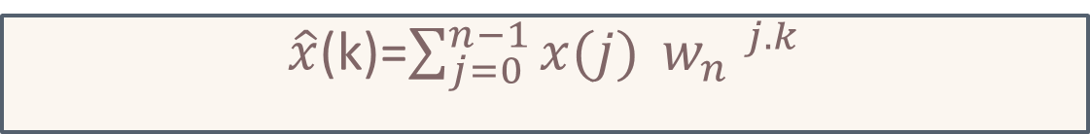
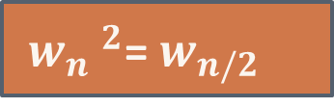
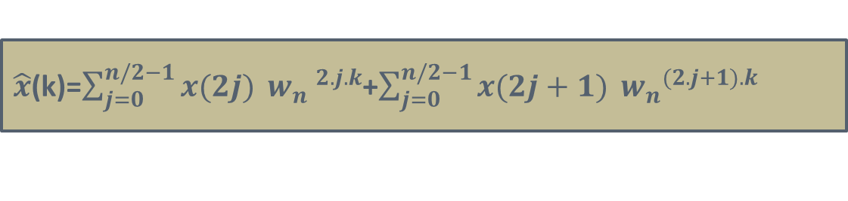
$\hat{x}$(k)=$\sum_{j=0}^{n−1}{x(j) }{w_{n} }^{j.k}$
$\hat{x}$(k)=$\sum_{j=0}^{n/2−1}{x(2j) }{w_{n} }^{2.j.k}$+$\sum_{j=0}^{n/2−1}{x(2j+1) }{w_{n}}^{(2.j+1).k}$
${w_{n} }^{2}$= ${w_{n/2} }^{}$
$\hat{x}$(k)=$\sum_{j=0}^{n/2−1}{x(2j)}{w_{n/2} }^{j.k}$+$\sum_{j=0}^{n/2−1}{x(2j+1) }{w_{n/2} }^{j.k}$.$w_{n}^{k}$
$\hat{x}$(k)=$\sum_{j=0}^{n/2−1}{x(2j)}{w_{n/2} }^{j.k}$+.$w_{n}^{k}.\sum_{j=0}^{n/2−1}{x(2j+1) }{w_{n/2} }^{j.k}$

Slide 34
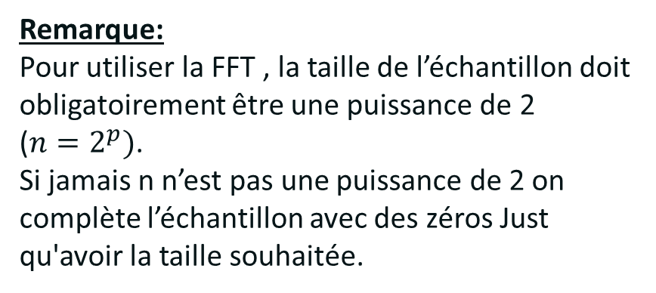
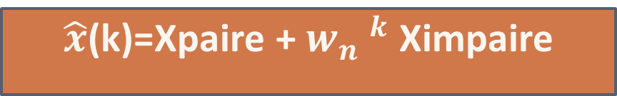
On trouve enfin la formule suivante :
$\hat{x}$(k)=Xpaire +${{ w}_{n} }^{k}$ Ximpaire
Xpaire et Ximpaire son de taille n/2
Si on prend Xpaire et impaire on leurs applique la même méthode , on va avoir la même formule mais cette fois-ci , la taille de la somme sera n/4 , puis n/8 etc...
Notre formule est donc récursive!!
1 Calcul d’une TFD(n)
2 Calculs d’une TFD(n/ 2)
4 Calculs d’une TFD(n/4)
Remarque:
Pour utiliser la FFT , la taille de l’échantillon doit obligatoirement être une puissance de 2 (${n=2}^{p})$.
Si jamais n n’est pas une puissance de 2 on complète l’échantillon avec des zéros Just qu'avoir la taille souhaitée.
n/2 Calculs d’une TFD(2)

Slide 35
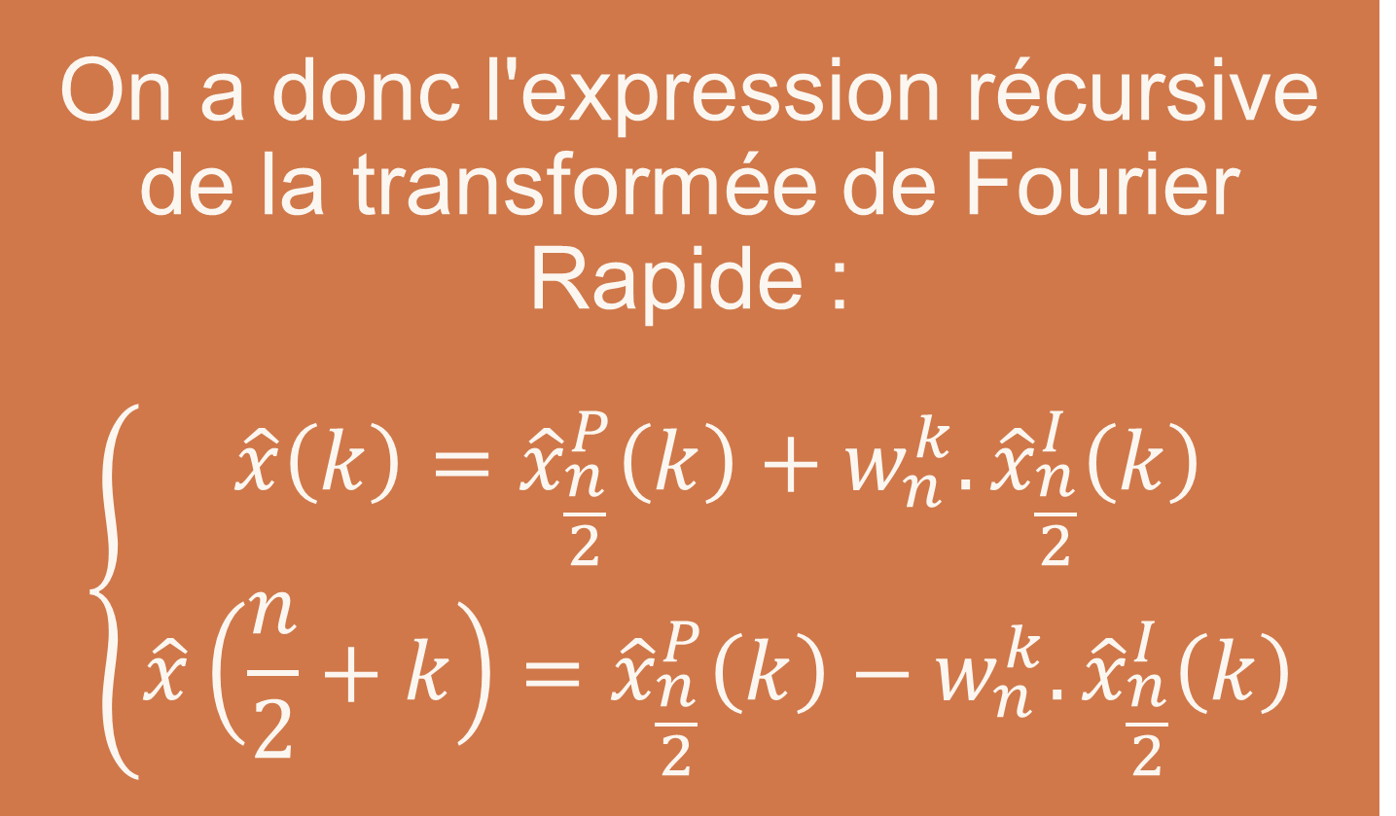
On a donc l'expression récursive de la transformée de Fourier Rapide : $$\left\{\begin{aligned}\hat{x}\left(k\right)={\hat{x}}_{\frac{n}{2}}^{P}\left(k\right)+w_{n}^{k}.{\hat{x}}_{\frac{n}{2}}^{I}\left(k\right) \\ \hat{x}\left(\frac{n}{2}+k\right)={\hat{x}}_{\frac{n}{2}}^{P}\left(k\right)−w_{n}^{k}.{\hat{x}}_{\frac{n}{2}}^{I}\left(k\right)\end{aligned}\right.$$

Slide 36
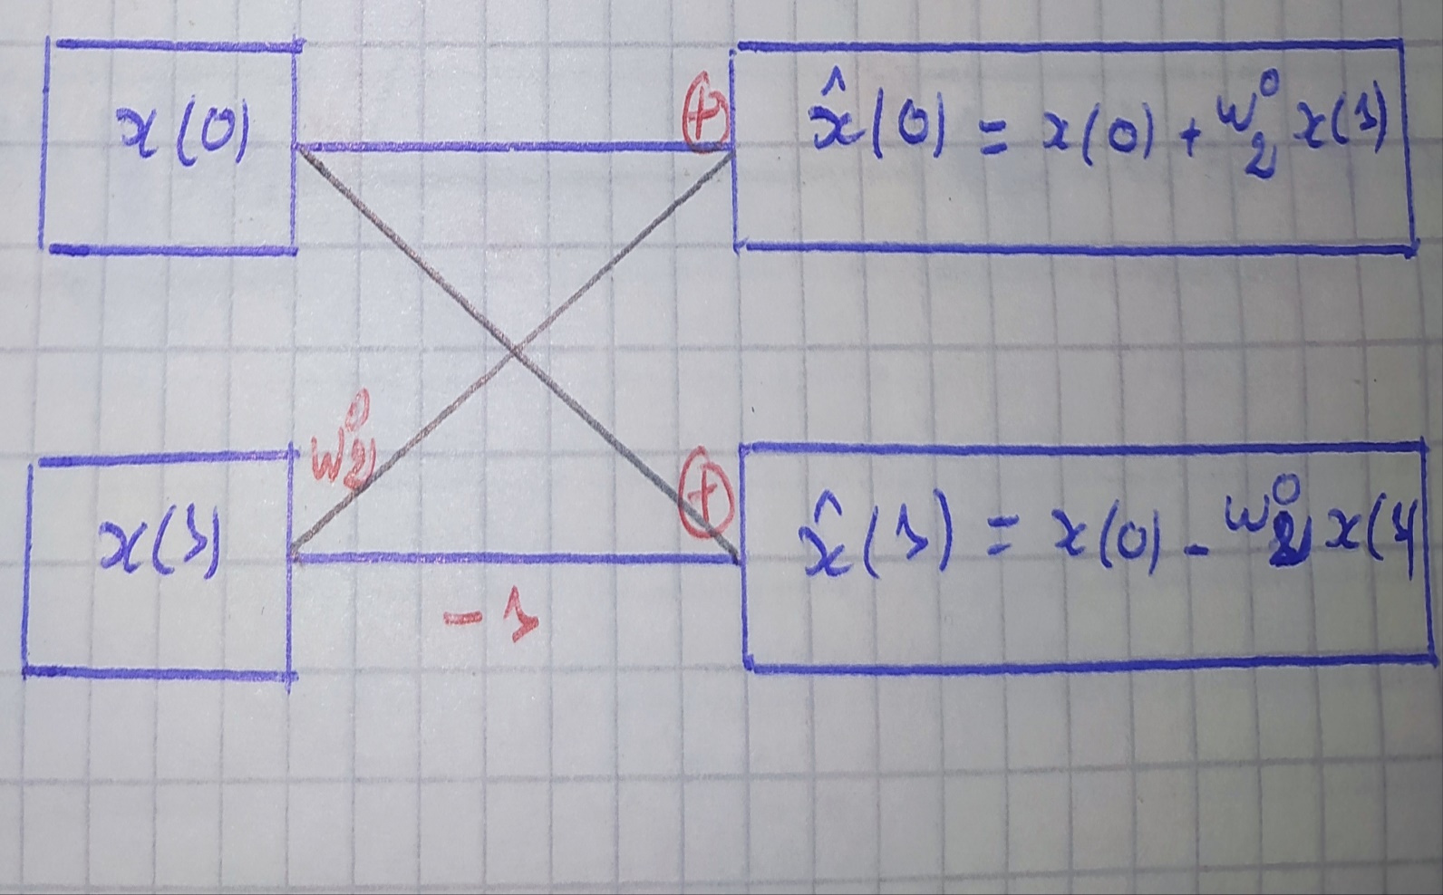
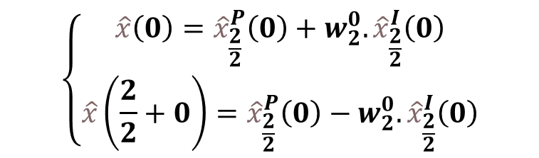
Structure de papillon pour n=2
$$\left\{\begin{aligned}\hat{x}\left(0\right)={\hat{x}}_{\frac{2}{2}}^{P}\left(0\right)+w_{2}^{0}.{\hat{x}}_{\frac{2}{2}}^{I}\left(0\right) \\ \hat{x}\left(\frac{2}{2}+0\right)={\hat{x}}_{\frac{2}{2}}^{P}\left(0\right)−w_{2}^{0}.{\hat{x}}_{\frac{2}{2}}^{I}\left(0\right)\end{aligned}\right.$$

Slide 37
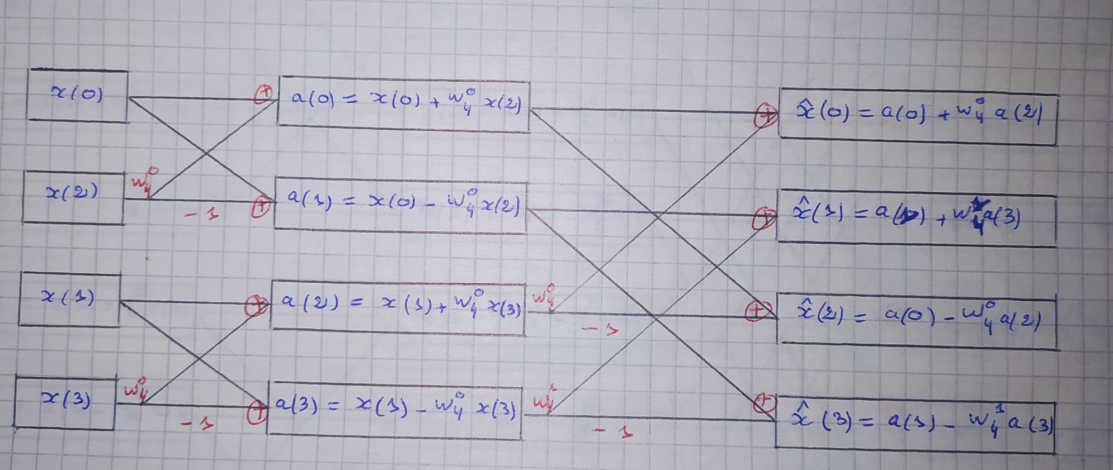
Structure de papillon pour n=4
Comment on a classe les échantillonnes au départ?

Slide 38
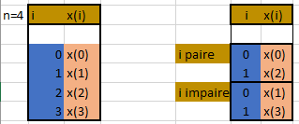
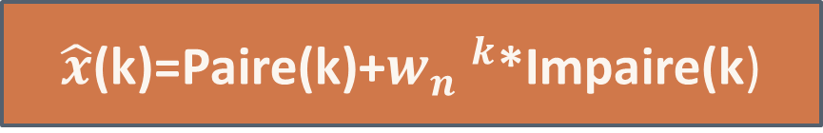
$\hat{x}$(k)=Paire(k)+${w_{n} }^{k}$*Impaire(k)

Slide 39
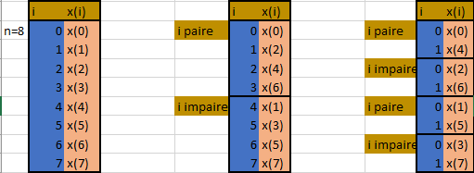

Slide 40
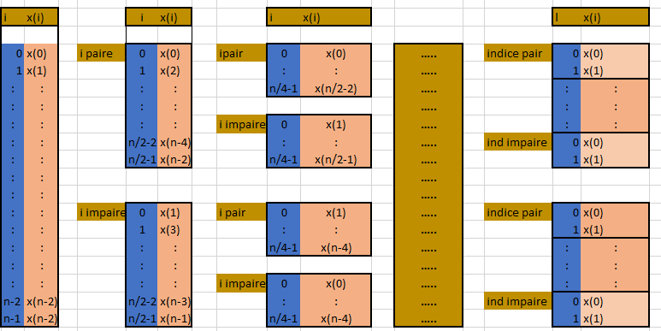

Slide 41
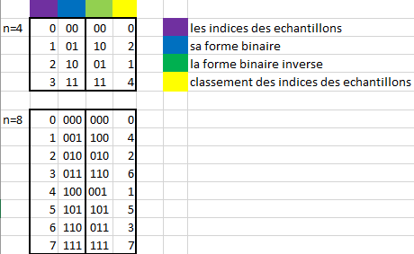
-ordonnancement de indices

Slide 42
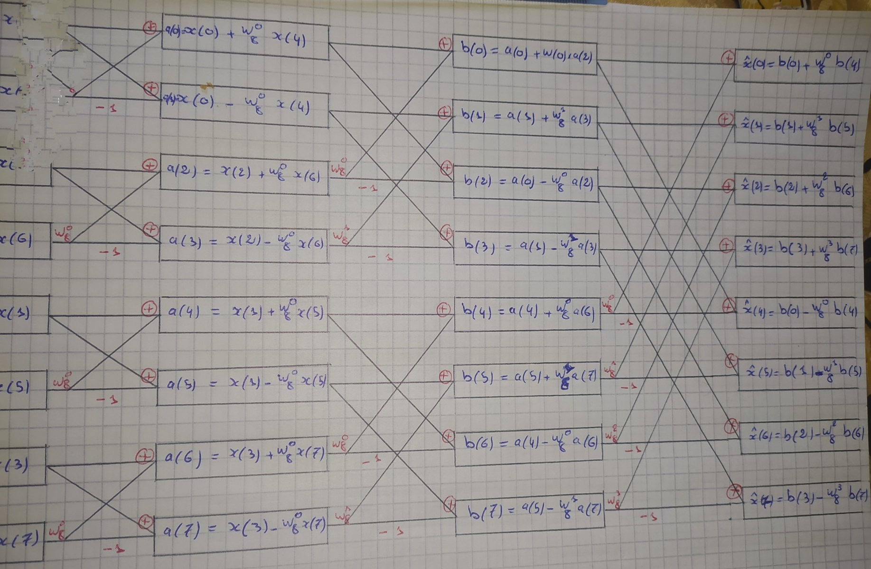
Structure de papillon pour n=8

Slide 43
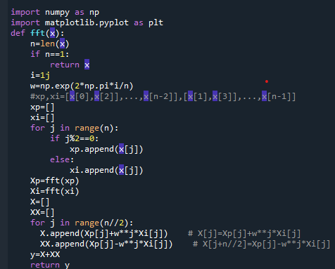
Implémentation de l FFT sur python

Slide 44
Utilisation de La DFT pour la compression d’image et d’audio

Slide 45
Compression d’Audio

Slide 46
Un signal audio est une variation d’amplitude au cours du temps , donc on peut le considérer comme une fonction où l’amplitude est l’image du temps.
Pour compresser ce signal , dans le domaine temporel on ne peut pas savoir les parties qui on une grande influence sur l’information .
Par contre dans le domaine fréquentiel , tout cela devient claire!
Dans ce qui suit , nous allons utiliser Matlab pour représenter le spectre de n’importe quel signal audio et éliminer les parties avec les puissances négligeable , qui occupent de l’espace dans la machine mais n’ont pas une grande influence sur l’information.

Slide 47
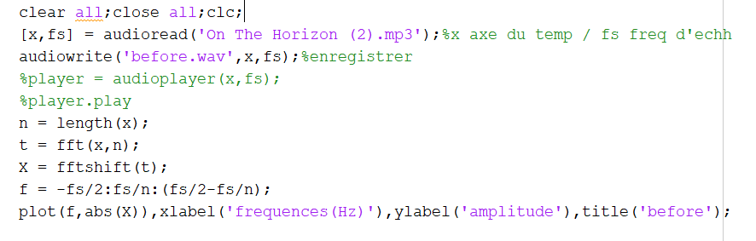
Scripte pour générer le spectre d’un audio:

Slide 48
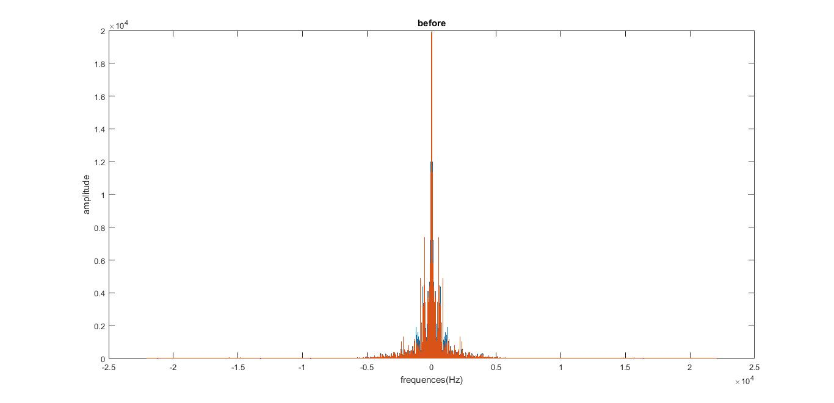
Résultat:
On peut constater que dans ces parties il y en a des fréquences de basse énergie
Notre objectif maintenant et de trouver une façon pour éliminer ces fréquences.

Slide 49

Scripte pour éliminer les fréquences dont l’amplitude est négligeable:

Slide 50

Comparaison du spectre avant et le spectre après la compression :
Il n y a pas une grande différence ,mais si on agrandi ,on pourra voir ce qui se passe clairement.

Slide 51

Comparaison du spectre avant et le spectre après la compression :

Slide 52
Compression d’image

Slide 53

Représentation d’une image dans une machine

Slide 54
Les images sont représenté sous forme d’une matrice, telle que, à chaque élément de cette matrice on associe une valeur qui est interprétée en suite dans l’afficheur par un niveau entre le blanc et le noir (image noir et blanc).
C’est la même histoire pour les images en couleurs , sauf cette fois ci chaque élément de cette matrice est un triplet au lieu d’une seule valeur (rouge , vert , bleu).

Slide 55
Donc une image est une fonction qui prend un point de l’espace (x,y) , et lui associe un niveau entre le noir et le blanc ou une couleur.

Slide 56

Fonction périodique à deux variables
F(X,Y) = cos(X)sin(Y)
On remarque que la période n’est plus un intervalle ,c’est un air!!

Slide 57

Si on observe la figure précédente du haut ,
On peut voir la période clairement .
La différence des couleurs nous donne un renseignement sur le niveau (dans notre cas le plus bas niveaux est représenté en violet et le plus haut en jaune) , ceci va nous être utile pour comprendre comment le spectre d’une image est représenté.

Slide 58

Scripte Matlab pour générer le spectre d’une image :

Slide 59

Résultat:

Slide 60
Pour compresser une image , on procédé de la même façon qu’on a utilisé pour l’audio .
On élimine les fréquences avec amplitudes négligeables

Slide 61

Scripte pour compression d’image:

Slide 62

Résultat:

Slide 63
Merci pour votre attention!!
Si vous avez des questions n’hésitez pas à les poser.

